Slide 1
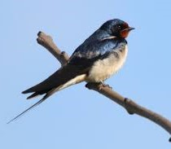
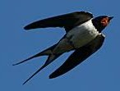
Nome da escola Secundária da Moita
Concelho Moita
Nome vulgar Andorinha-das-chaminés
Nome científico Hirundo rustica
Estatuto de conservação Pouco preocupante
Alimentação Insetos voadores
Distribuição Geográfica Europa, Ásia, América, sul de
África
Ameaças/curiosidades Muitas vezes morrem presos em fios
que utilizam na construção dos seus
ninhos.

